Slide 1
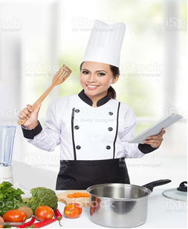
Oshpaz.

Slide 2
Salqin ichimliklar tayyorlash usullari va texnologiyasi.
Masalliqlar:
1 litr limonli shirin gazli ichimlik
150 gramm limon
1 bog' yalpiz (myata)
dasturxonga tortish uchun muz bo'lakchalari

Slide 3
Moxito – bu muz bo’lakchalarili muzdak gazli ichimlik, nordon laym yoki limon va xushbo’y yalpiz aralashmasi hisoblanadi. Ichimlik proportsiyasini o’z ta’bingizga qarab o’zgartirishingiz mumkin. Agar sizga limon yoki yalpiz ko’proq yoqsa bemalol solishingiz mumkin.
Qadam 1
Limonni halqacha shaklida to'g'raymiz yoki bo'laklarga bo'lamiz.
Qadam 2
Limon bo'laklarini bokallarga solamiz. Ustidan yalpiz yaproqlarini solamiz.
Qadam 3
Qoshiq yordamida limon va yalpizning ta'mi chiqishi uchun ezamiz.
Qadam 4

Slide 4
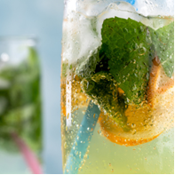
Ustidan muz bo'lakchalarini solib, shirin gazli ichimlikni quyamiz. Ozroq aralashtiramiz.

Slide 5
Mevali kompot
Kompot – foydali va mazali ichimlik bo’lib, uni barcha mavsumda tayyorlash mumkin, ayniqsa yozda unga teng keladigani yo’q. Ammo ushbu ichimlikni tayyorlashda e’tiborga olish kerak bo’lgan kichik sirlar mavjud.
Kompotni faqat yangi va aynimagan meva va rezavor mevalardan pishirish juda muhimdir.
Qattiq mevalar mayda qilib to’g’raladi, yumshoq mevalar esa kattaroq qilib, rezavor mevalar kompotga butunligicha solinadi.
Qadam 1
Suvni kastrulyaga solib, qaynatamiz.
Qadam 2
Olcha va o'rikni yuvib, o'rikni ikkiga bo'lamiz, danagini olib tashlaymiz. Olchani butunligicha qoldiramiz.
Qadam 3
Qaynagan suvga mevalarni solamiz. O'rtacha olovda 10 daqiqa pishiramiz.
Qadam 4
Shakar solib, yana 5 daqiqa qaynatamiz. So'ngra olovni o'chirib, idish qopqog'ini yopib, 10-15 daqiqaga tindirib qo'yamiz.
Qadam 5

Slide 6
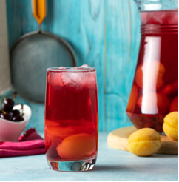
Kompotni sovutib, so'ngra dasturxonga tortishimiz mumkin.

Slide 7
E’tiboringiz uchun rahmat.

